Slide 1
Лепбук: Правила пожарной безопасности
«Детский сад №46 «Фантазёры г. Орска»
Воспитатель старшей группы Манженко Т. Н.
Данное пособие должно решать следующие задачи:
Дать представление о профессии пожарного, воспитывать уважительное к ней отношение.
Закреплять знания о причинах пожара.
Расширить представления детей о значении огня в жизни человека, его потенциальной опасности.
Дать понятие об опасности электрических приборов дома.
Знакомить со средствами пожаротушения, устройством специальной машины МЧС.
Учить правилам поведения при пожаре, в том числе в лесу.

Slide 2
Информационное наполнение пособия «Пожарная безопасность»
Причины пожара (опасные электроприборы, плита, игры со спичками и пр.).
Макет пожарного щита.
Знаки пожарной безопасности.
Добрый и злой огонь (тематические картинки)
Загадки.

Slide 3
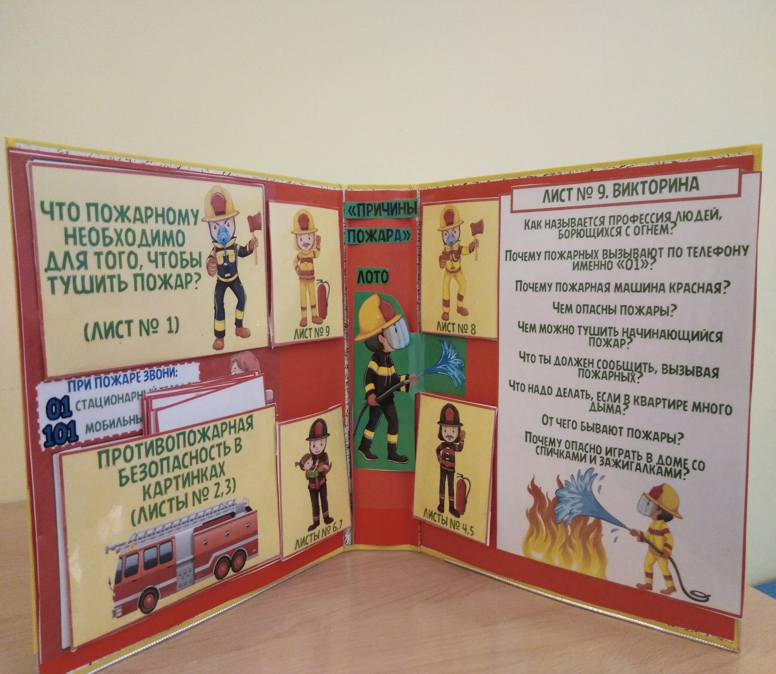

Slide 4
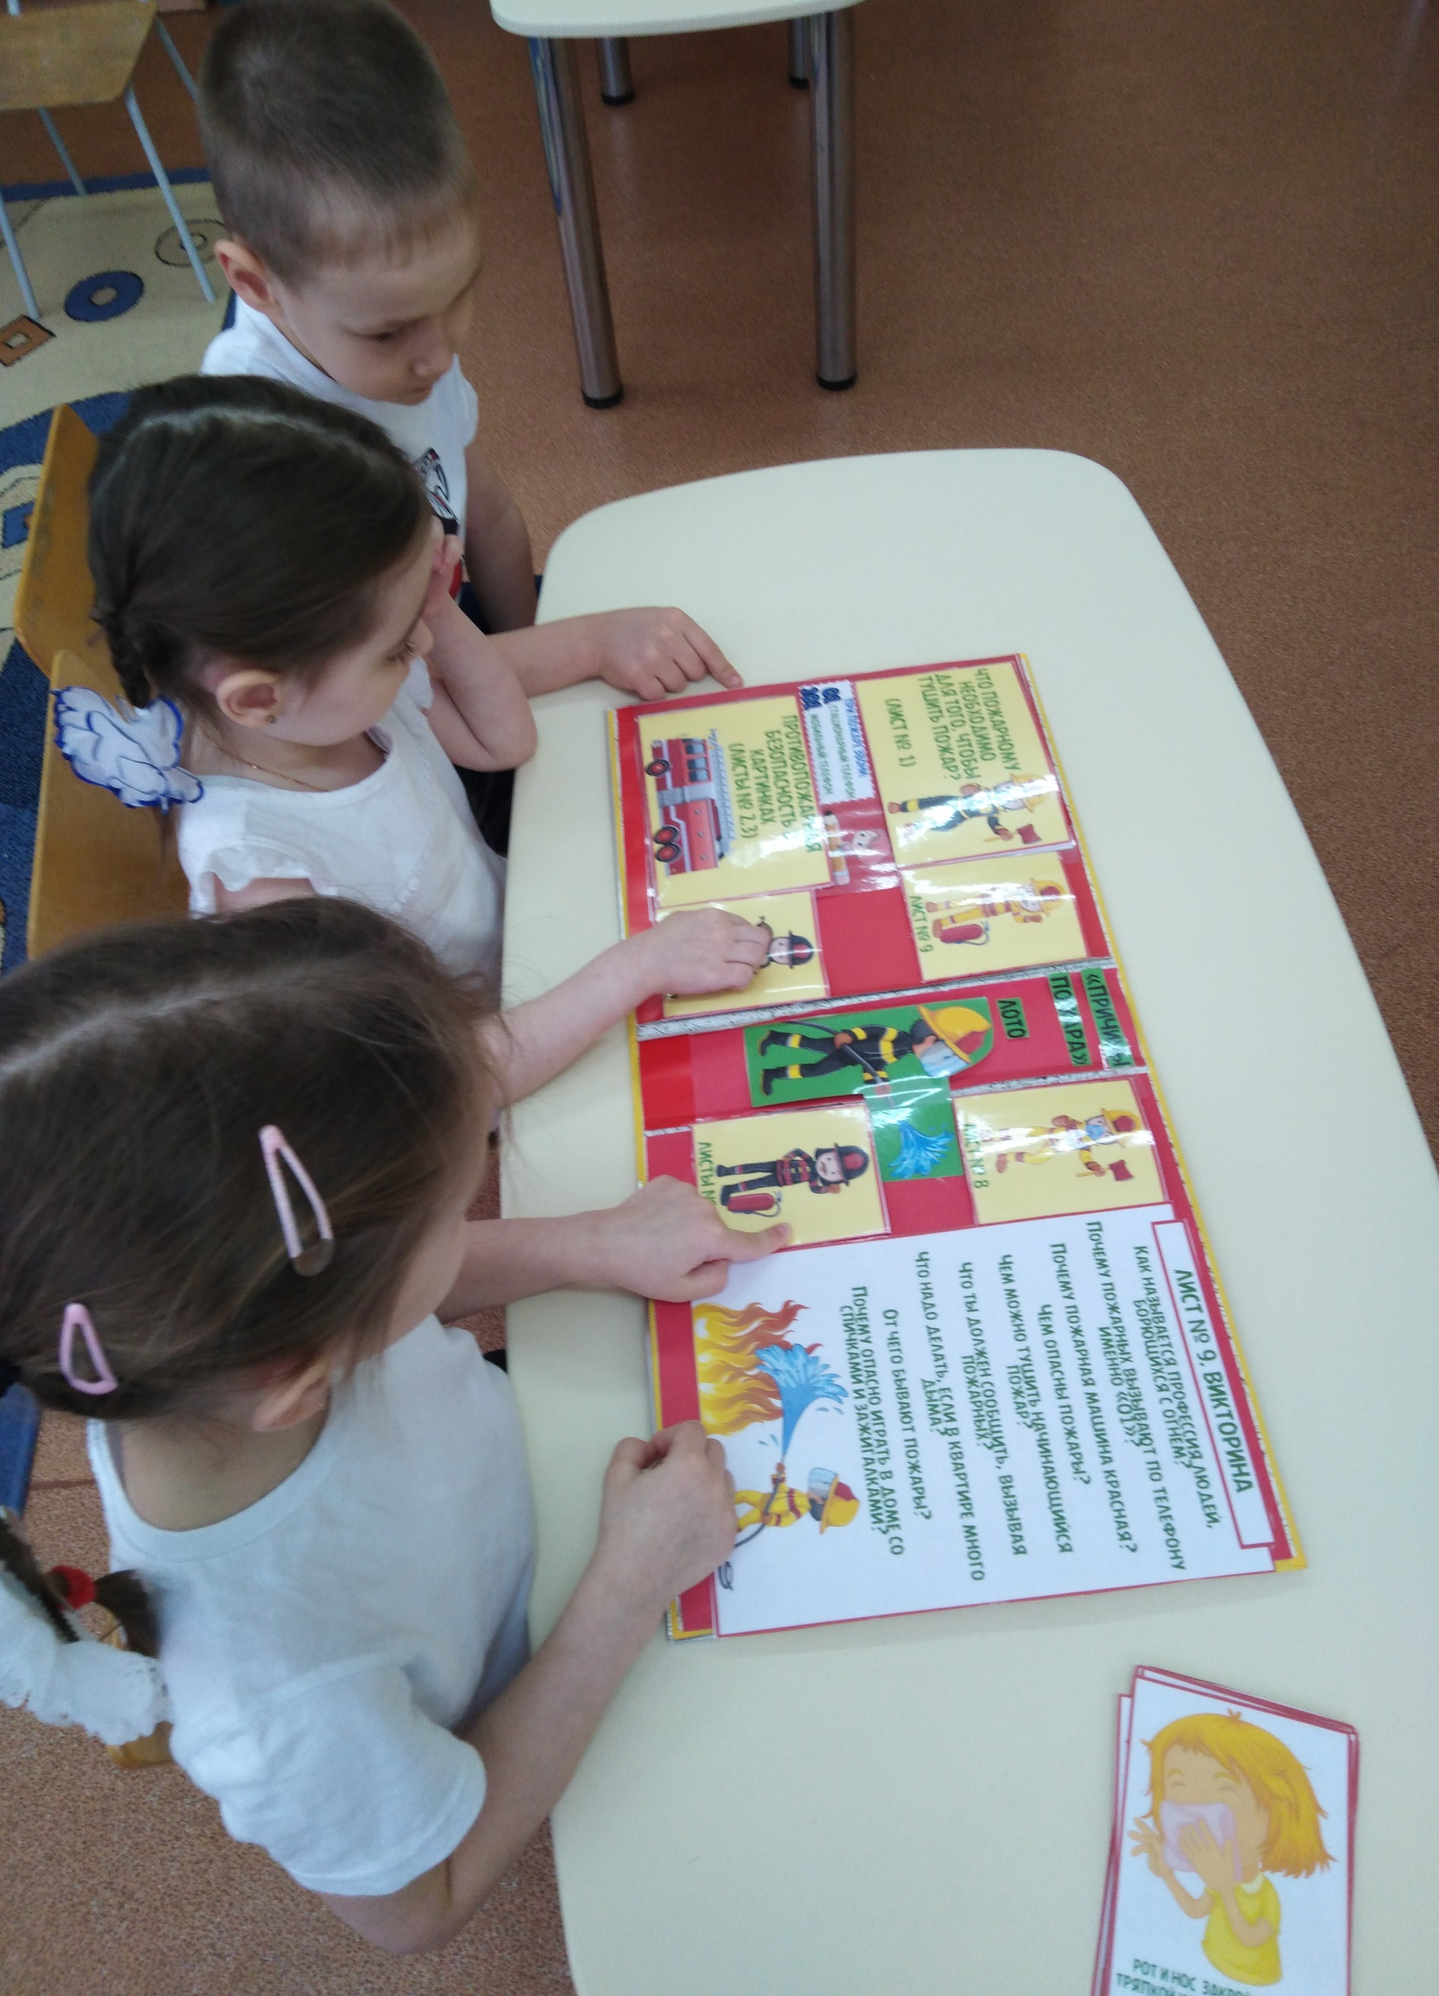

Slide 5
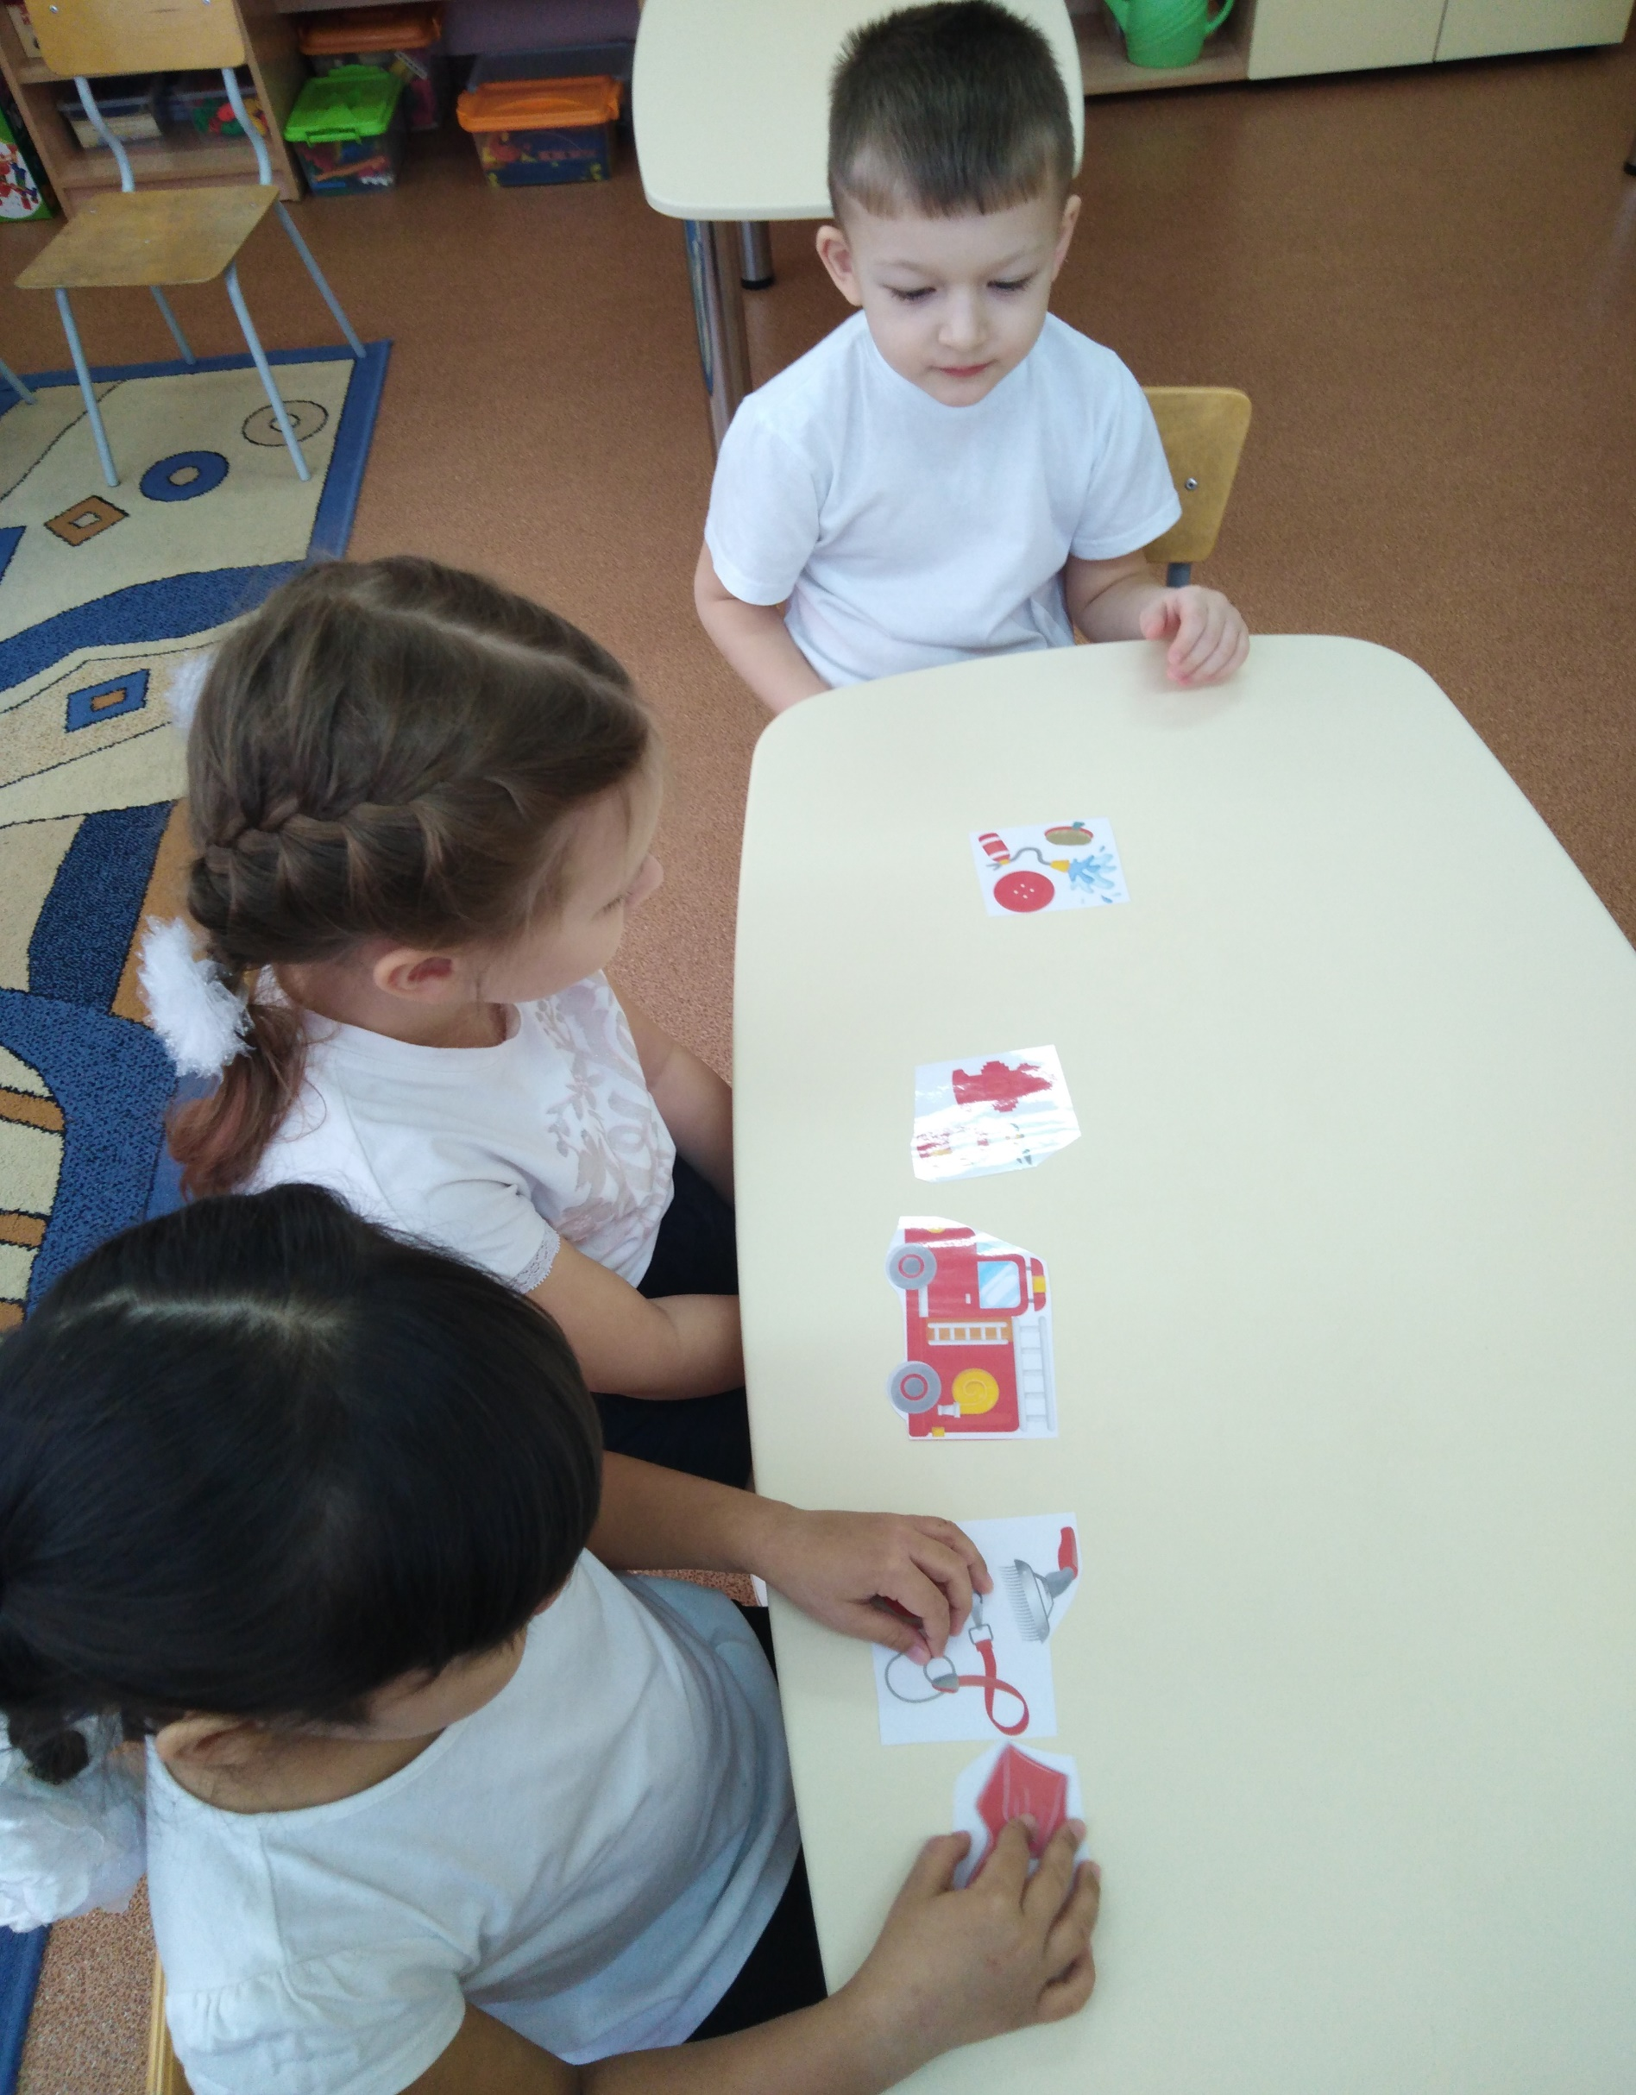

Slide 6
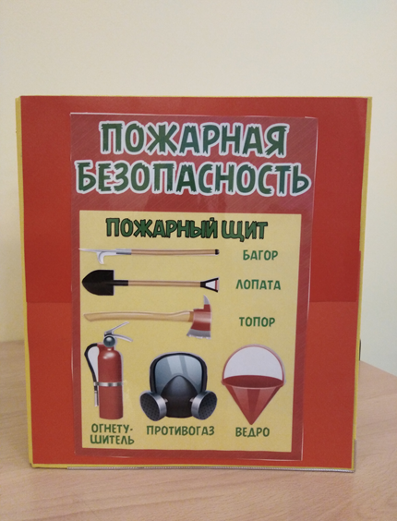

Slide 7
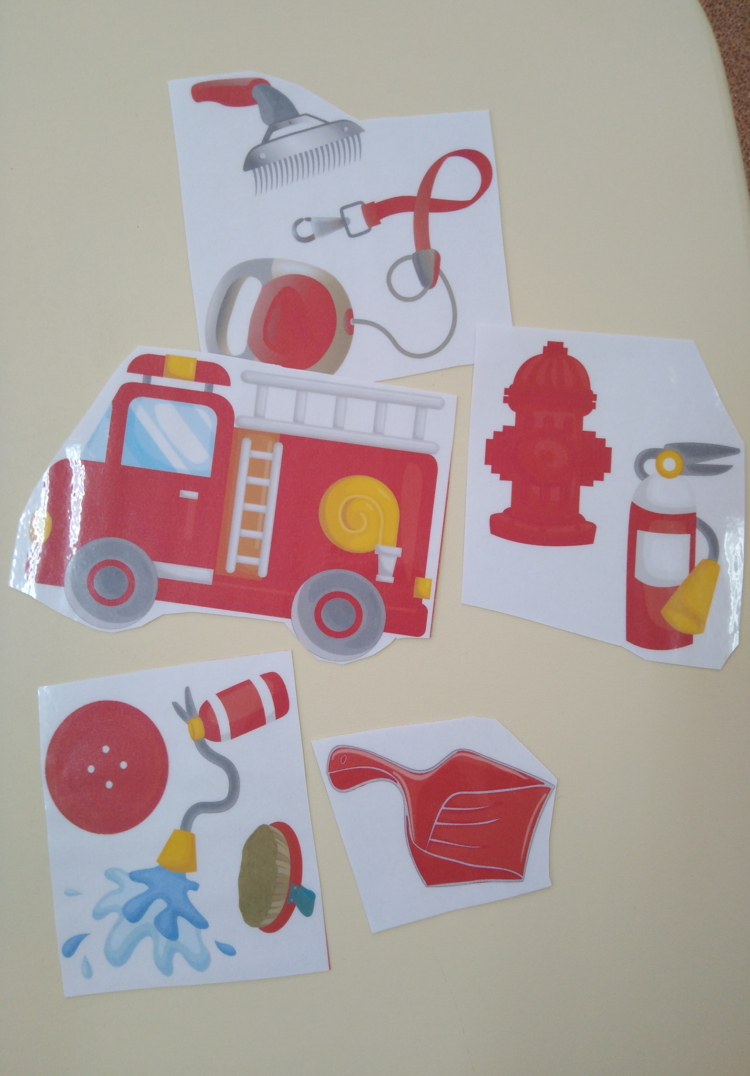

Slide 8

Знайте и соблюдайте
Правила
Пожарной безопасности!

Slide 9
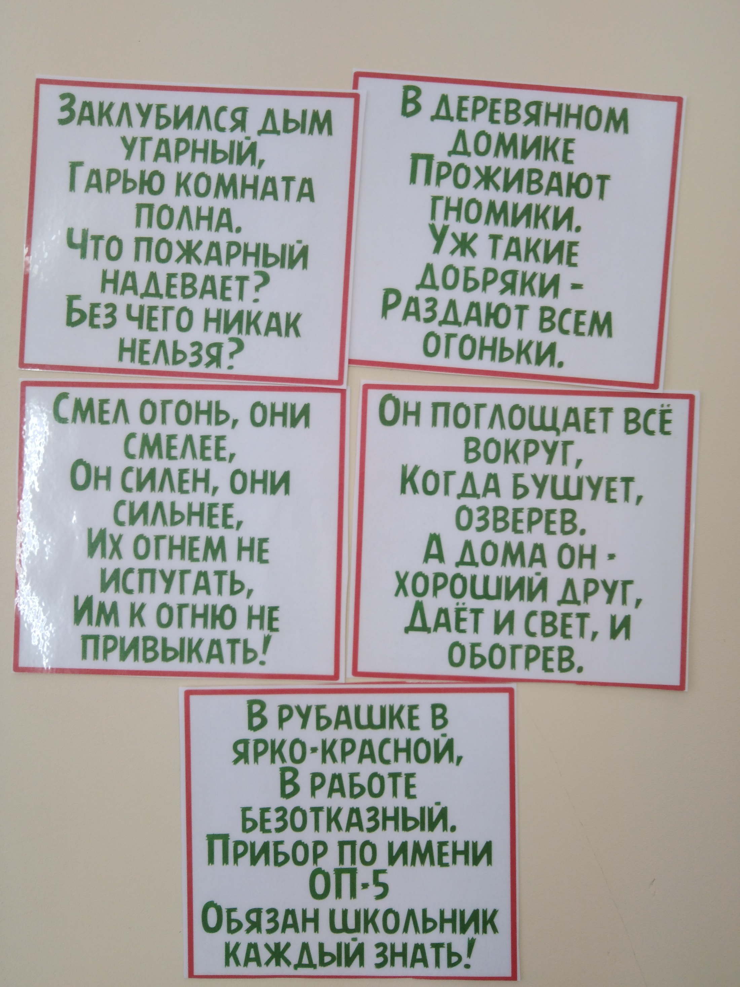


Slide 10


Slide 11
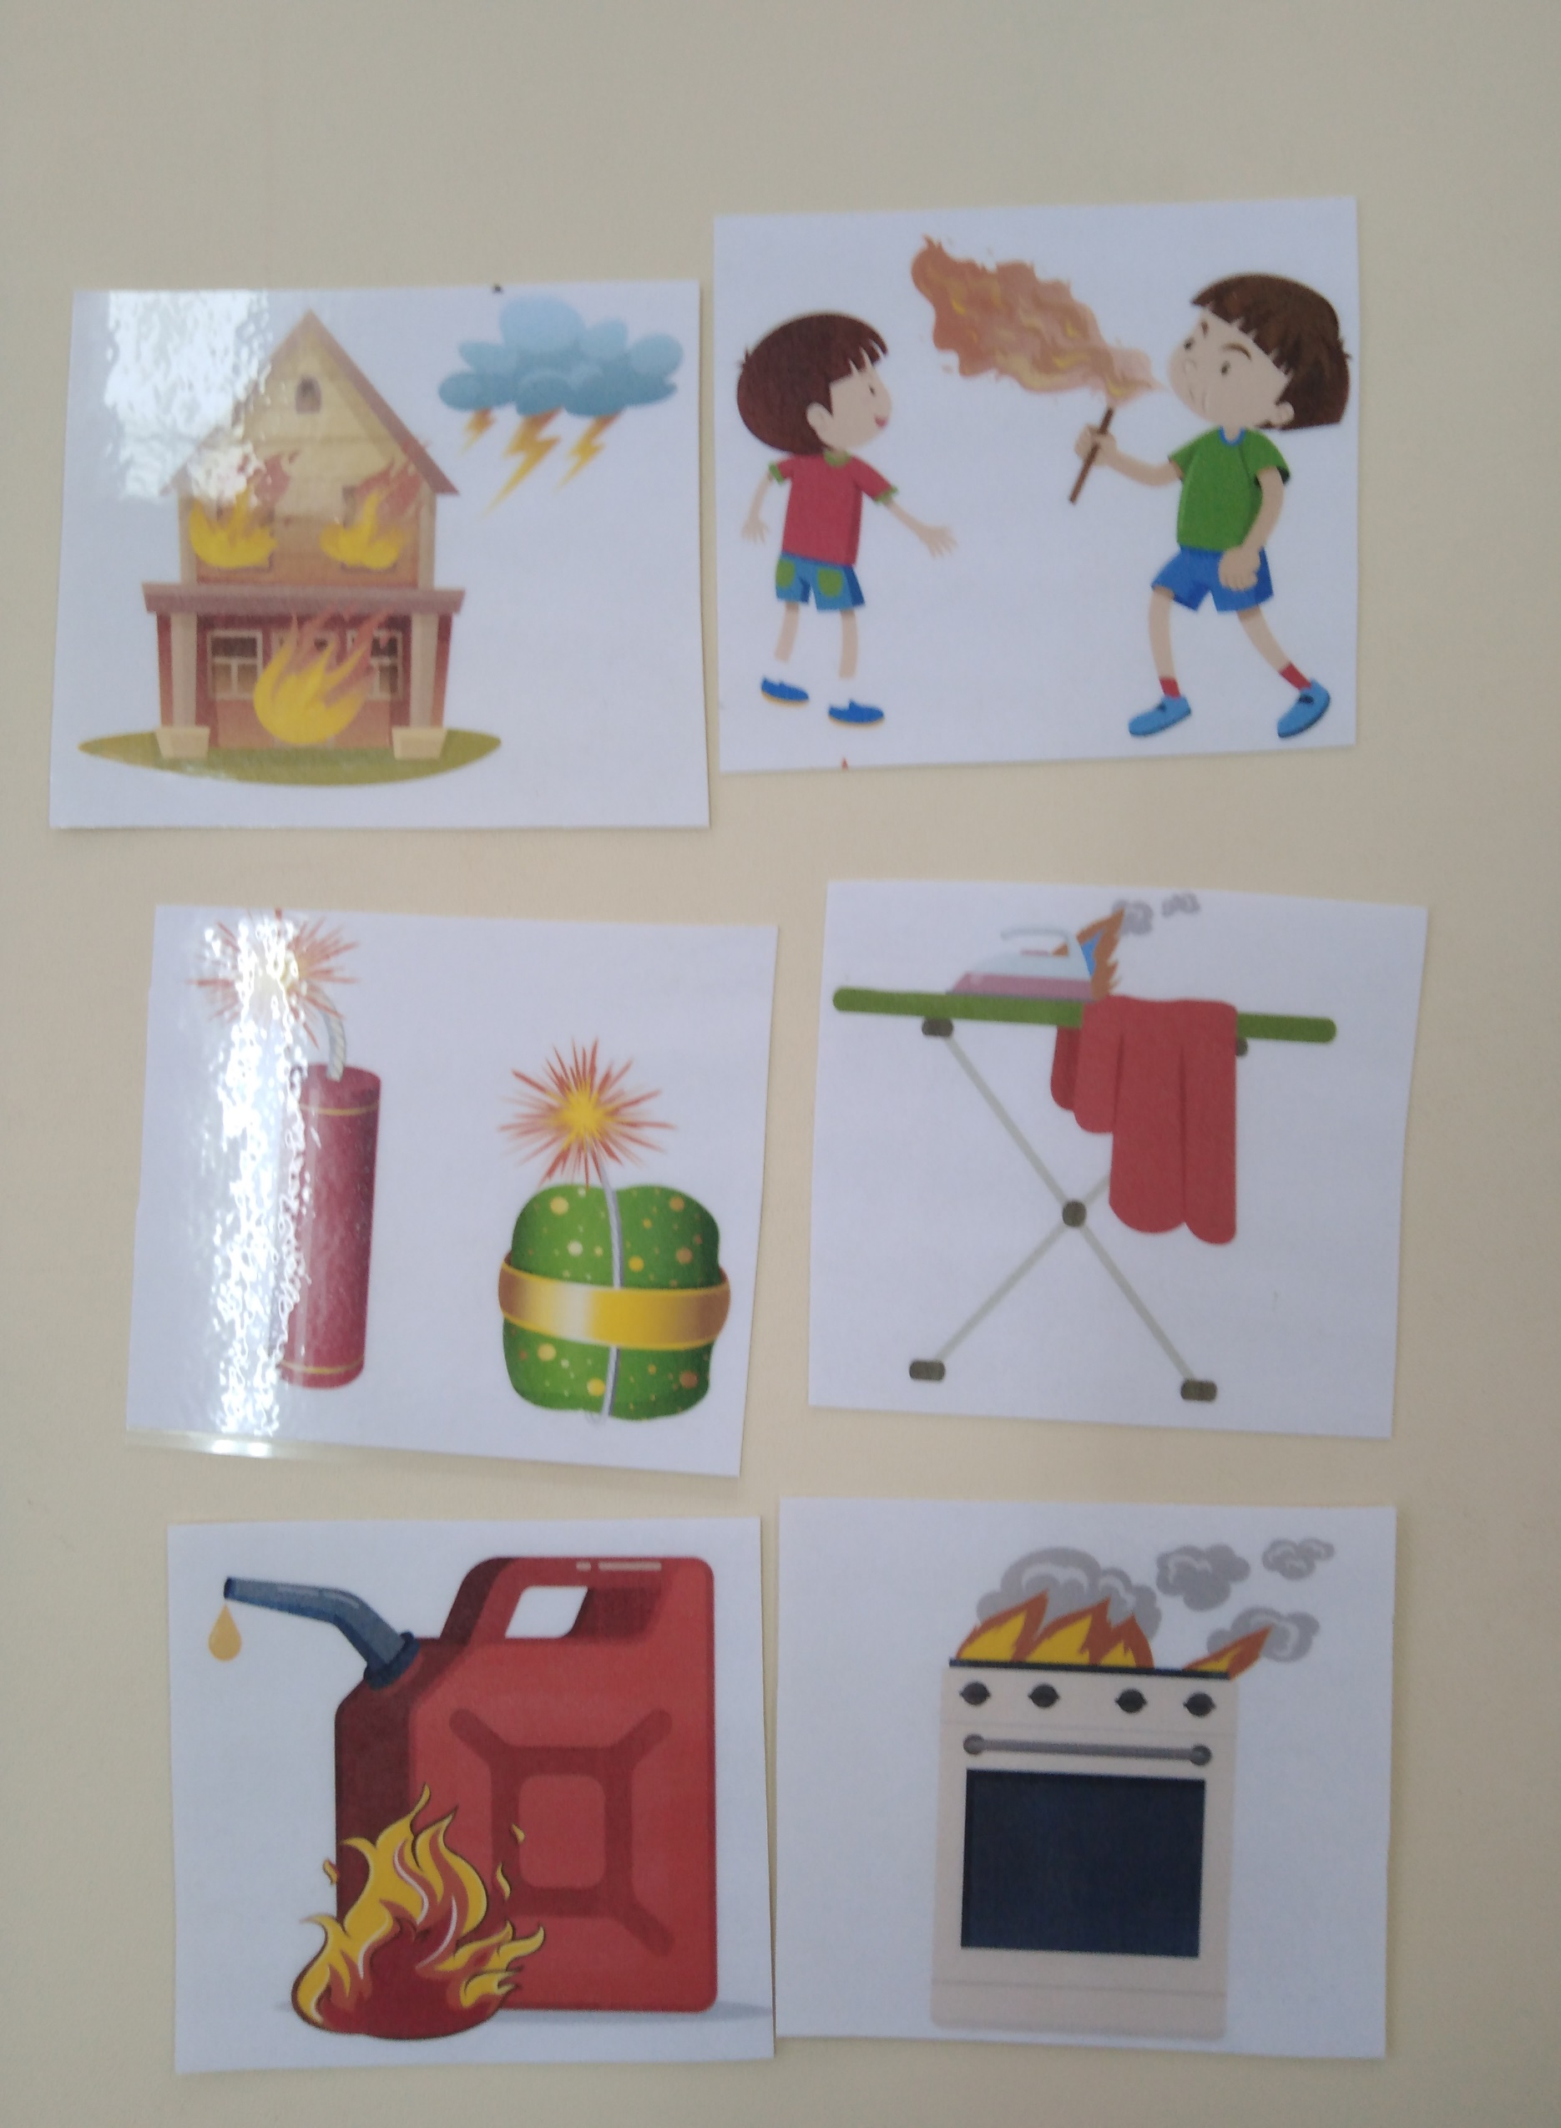

Slide 12
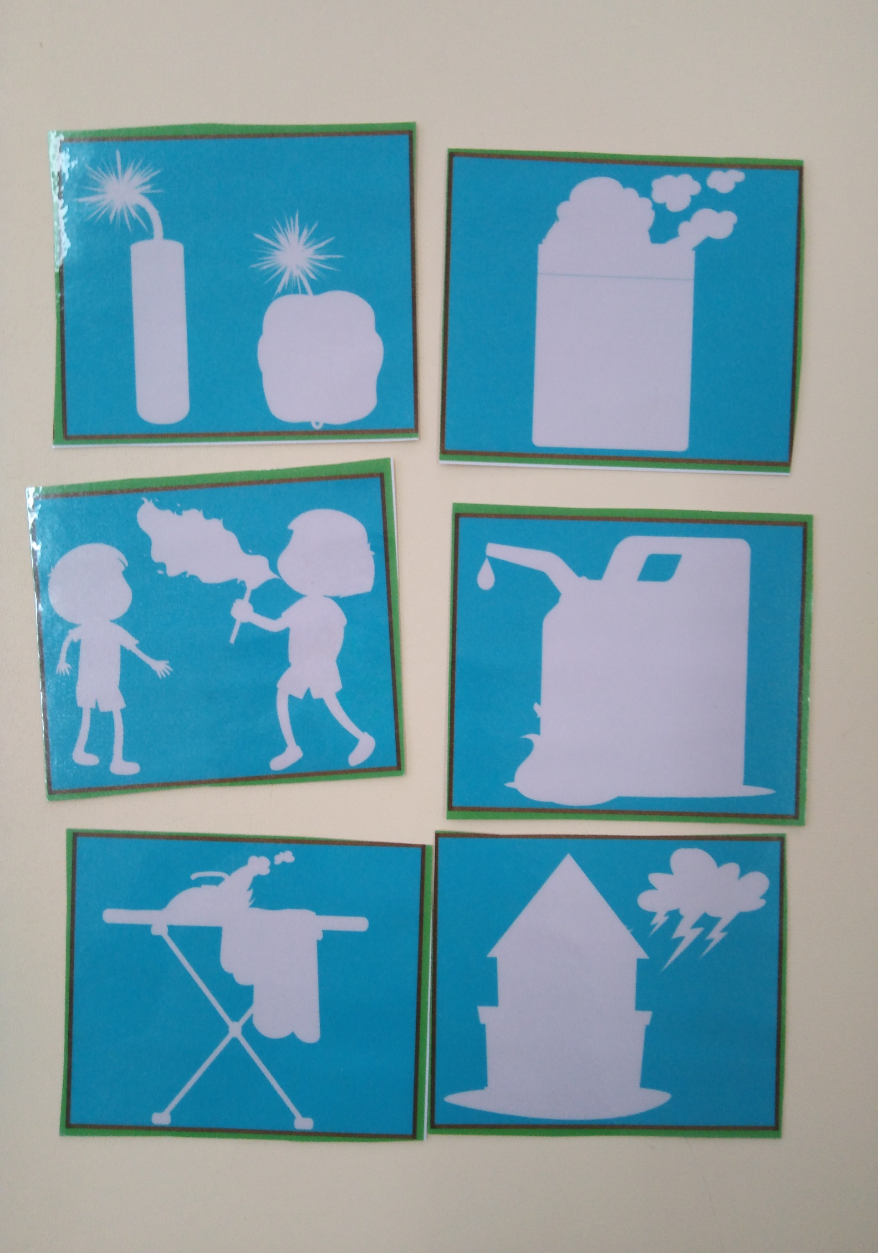

Slide 13
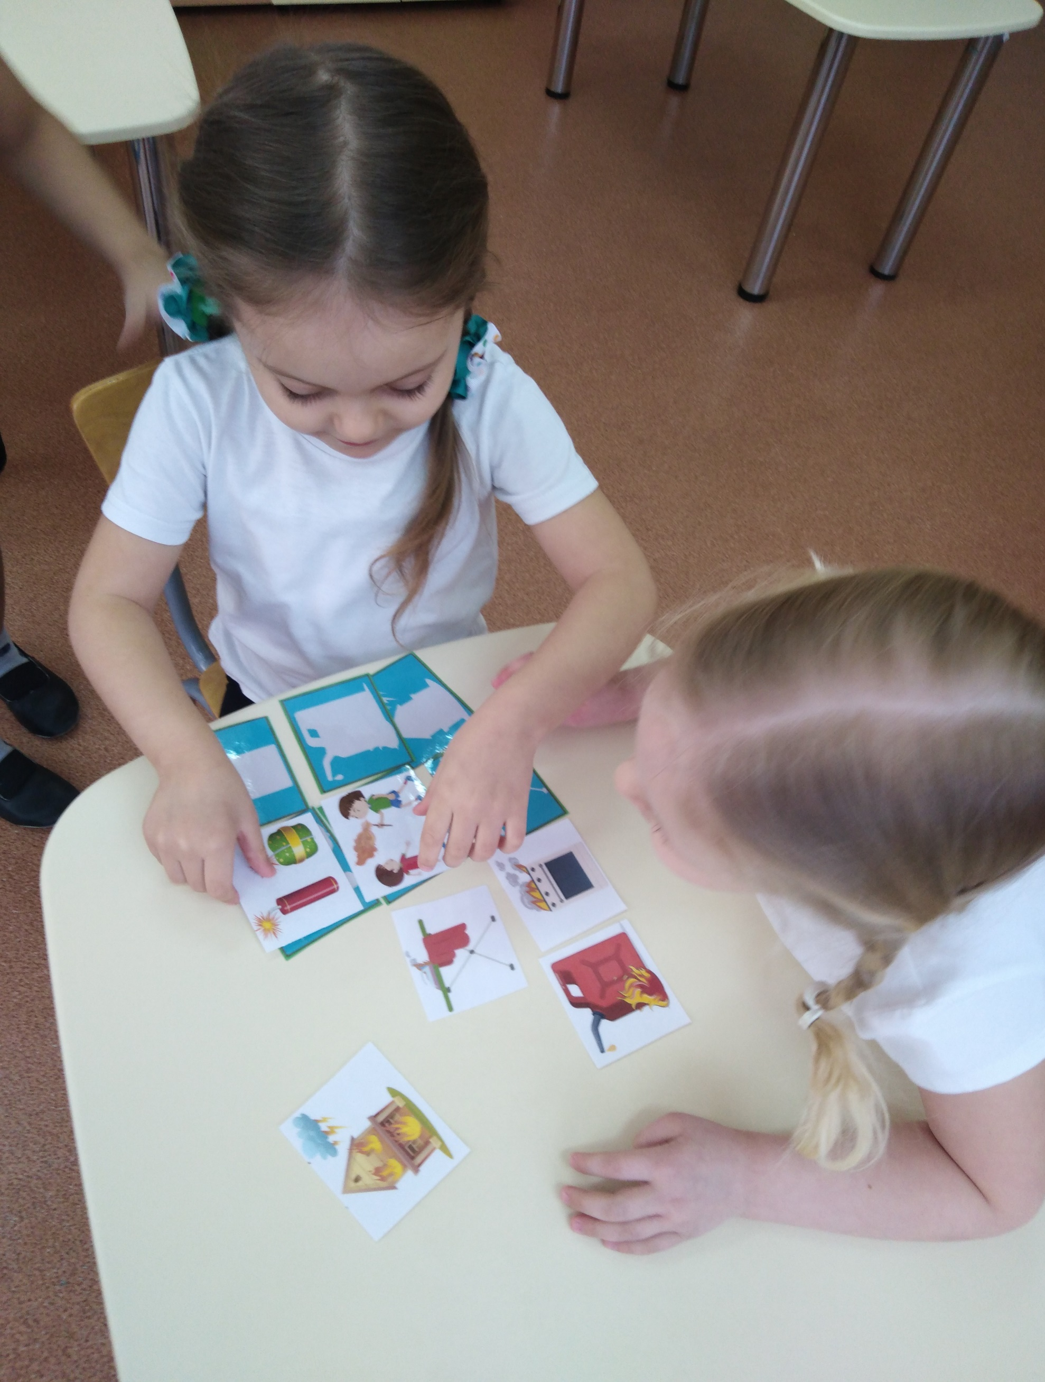

Slide 14
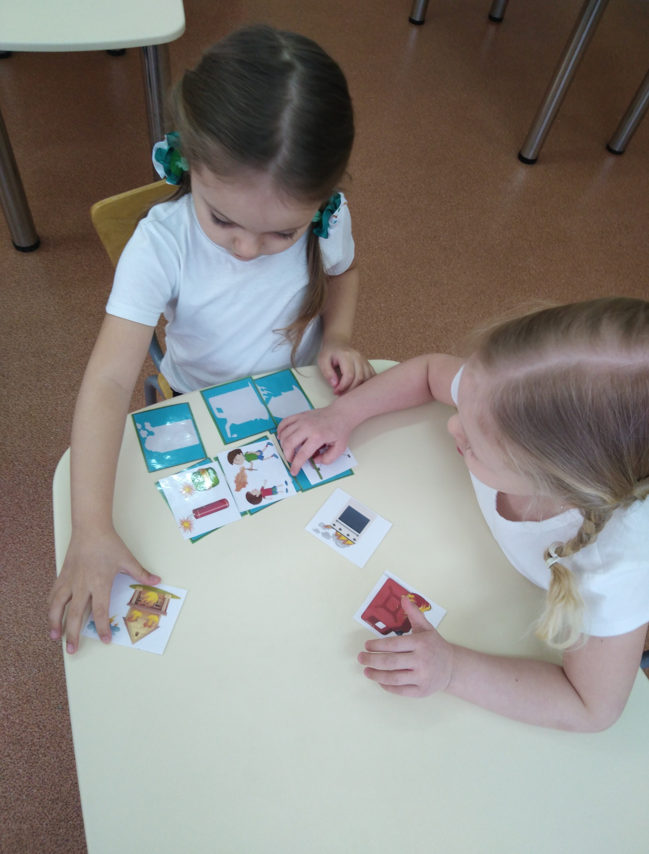

Slide 15


Slide 16
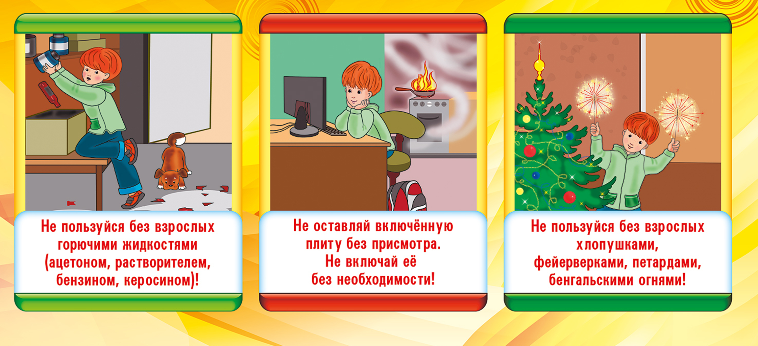

Slide 17

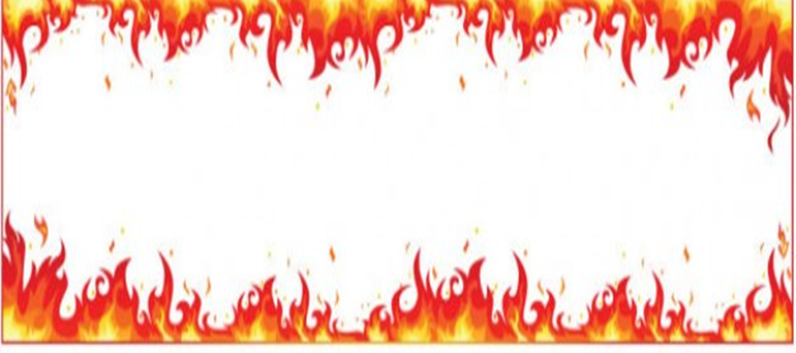

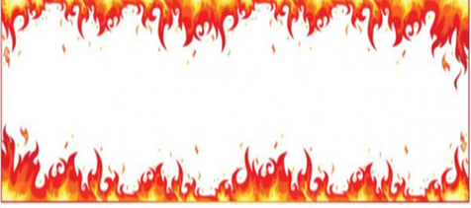

Вода и огонь – хорошие слуги, но и страшные господа.
Огонь маслом заливать – лишь огня добавлять.
Искру туши до пожара – беду отводи от удара.
Кто огня не бережётся - тот скоро обожжётся.

Slide 18
Лэпбук — очень полезное пособие в работе с дошкольниками.
Его необычная форма, яркое оформление неизменно привлекают детей. Незаметно для себя они осваивают различные аспекты противопожарной темы, закрепляют очень важные для жизни знания.

